Slide 1
Проект по flask
“PyOpenTask”
Мыка Даниил

Slide 2
Идея
Сайт на Flask, позволяющий практиковать язык Python и соревноваться по рейтингу среди других пользователей.

Slide 3
Используемые технологии
Flask
SQLAlchemy
Flask-login
Flask-wtf

Slide 4
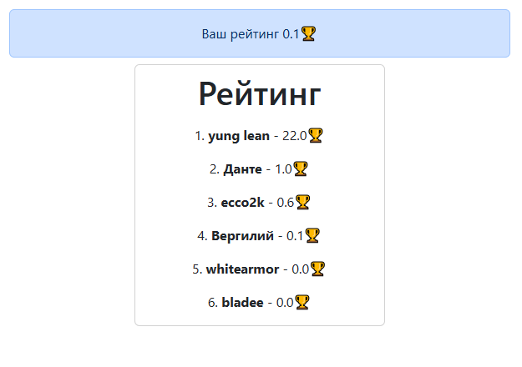
Рейтинг

Slide 5
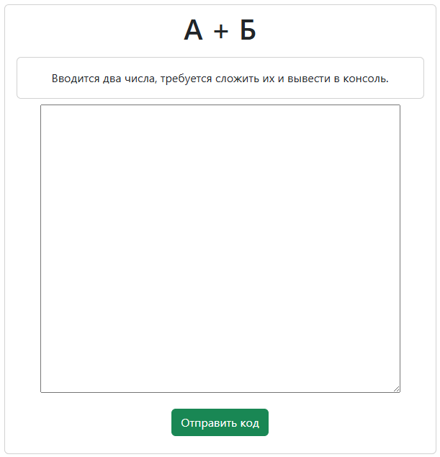
Пример задачи

Slide 6
Всё
Спасибо

